Slide 1
Het nieuwe pensioencontract, een use case voor Collibra
Hoe kunnen we Collibra inzetten voor beheersing van deze transitie?
Arjen Bouman

Slide 2
Even voorstellen…
Arjen Bouman
Functie: Data Manager
Leeftijd: 50 jaar
Werkt bij: APG, Group Data Office
Group Data Office houdt zich bij APG o.a. bezig met het
opstellen van beleid op het gebied van data, en ondersteunt de
verschillende Business Units van APG bij het implementeren
van dit beleid.

Slide 3
APG, even voorstellen

Slide 4
Wie we zijn?
APG is de grootste pensioenuitvoerder van Nederland
We werken aan het pensioen van 4,7 miljoen mensen in Nederland
Wij beheren ruim 600 miljard euro aan pensioenvermogen
We werken met ruim 3000 mensen
Vanuit thuis en we hebben kantoren in
Europa (Heerlen, Amsterdam en Brussel)
Noord-Amerika (New York)
Azië (Hongkong, Shanghai en Beijing)

Slide 5
Onze klanten
Overheid en onderwijs
Bouw
Personeelspensioenfonds
Woningcorporaties
Pensioenadministratie
& vermogensbeheer
Pensioenadministratie
Schoonmaak en glazenwassers
Architectenbureaus
Werk- en reïntegratie
Medisch specialisten

Slide 6
Het Nieuwe Pensioen Contract

Slide 7
Het huidige pensioenstelsel
Pensioenovereenkomsten in de tweede pijler:
Uitkeringsovereenkomst (of Defined benefit - DB)
Uitkering is de toezegging
Premie is de uitkomst
Bijvoorbeeld: middelloon- of eindloonregeling
Beschikbare premieregeling/premieovereenkomst (of Defined contribution - DC)
Premie is de toezegging
Uitkering is de uitkomst
Pensioenpot wordt omgezet in levenslange uitkering
Bijvoorbeeld: zuivere premieovereenkomst, premieovereenkomst waarbij premie wordt omgezet in kapitaal
Notes:
Uitkeringsovereenkomst (of Defined benefit - DB)
Deelnemer bouwt pensioenaanspraak op; een ‘gegarandeerde’ uitkering
De premie kan variëren, bijv. door wijziging levensverwachting, rente, verwachte rendement
Deelnemer loopt in beginsel geen risico en weet exact hoe hoog pensioenaanspraak is
Risico bij het pensioenfonds. Marktrente, beleggingsrendement en levensverwachting hebben invloed op de dekkingsgraad. Via de dekkingsgraad kan er invloed zijn op aanspraken door indexeren.
Voorbeelden: eindloon- en middelloonregelingen
Beschikbare premieregeling/premieovereenkomst (of Defined contribution - DC)
Deelnemer bouwt een pensioenkapitaal op
Deelnemer betaalt jaarlijks een vooraf bepaalde premie
Rendement en de uiteindelijke pensioenuitkering zijn onzeker
Risico ligt bij de deelnemer. Tegenvallend beleggingsrendement, toegenomen levensverwachting of lagere marktrente ‘voor rekening’ van de deelnemer
Totaal opgebouwde kapitaal – de pensioenpot – wordt omgezet in een levenslange uitkering.
Voorbeelden: zuivere premieovereenkomst, premieovereenkomst waarbij premie wordt omgezet in kapitaal

Slide 8
Aanleiding nieuwe pensioenstelsel
Sinds de totstandkoming van het huidige stelsel (de jaren vijftig) is er veel veranderd.
Het is belangrijk dat het pensioenstelsel hierop aansluit.
Ook uitlegbaarheid speelt een grote rol.
Notes:
Sinds de totstandkoming van het huidige stelsel (de jaren vijftig) is er veel veranderd:
Mensen werken langer door voordat ze met pensioen gaan
Steeds meer flexwerkers
Opmars van de ZZP’ers
Het is belangrijk dat het pensioenstelsel hierop aansluit.
Ook uitlegbaarheid speelt een grote rol:
Het huidige pensioenstelsel is steeds lastiger uit te leggen
Pensioenfondsen hebben meer vermogen dan ooit, maar er is al jaren niet meer geïndexeerd. Bij een aantal fondsen blijft korten als een donkere wolk hangen.
Geen schijnzekerheid meer. Geen ‘gegarandeerde’ aanspraak, maar een verwachting.
Een persoonlijk pensioenvermogen (een eigen potje)
Geen ongewenste verdeling meer (zie ook doorsneepremie)

Slide 9
Sterke elementen blijven bestaan
Levenslang pensioen
AOW blijft behouden
Solidariteit
Bestaande rolverdeling tussen overheid en sociale partners
Verplichtstelling

Slide 10
Verschillen huidig en nieuw
Van een DB naar DC-regeling: geen toezegging uitkering meer
Iedereen heeft straks zijn eigen, persoonlijke pensioenpotje.
Rendementen zijn bepalend voor hoogte van het pensioen. Geen dekkingsgraad, geen schijnzekerheid.
Ouderen staan niet meer bloot aan renterisico van jongeren
Doorsneesystematiek afgeschaft

Slide 11
Het oude en nieuwe contract vergeleken
 | Huidige regeling | Nieuw pensioencontract en Verbeterde premieregeling
Opbouw van pensioen | Uitkeringsregeling: de uitkering is de toezegging, de premie het resultaat | Premieregeling: de premie is de toezegging, de uitkering het resultaat
 | Opbouw van aanspraken | Opbouw persoonlijk pensioenvermogen
 | Communicatie over de verwachte hoogte van het maandelijkse pensioenbedrag bij normaal, goed of slecht weer | Communicatie over persoonlijk pensioenvermogen en de verwachte hoogte van het maandelijkse pensioenbedrag bij normaal, goed of slecht weer
Beleggen | Voor iedereen hetzelfde rendement en risico: ouderen staan bloot aan renterisico jongeren | Maatwerk naar leeftijdscohort in beleggingsrisico en rendement o.b.v. uitgevraagde risicopreferentie
 | Rendement leidt via buffer tot indexatie en kortingen → indirecte leeftijdsdifferentiatie | Directe leeftijdsdifferentiatie
Uitkering van pensioen | Uitkering in beginsel vast, maar indexaties en kortingen | Uitkering ieder jaar anders met spreiding van schokken

Slide 12
Welke stappen moeten de Pensioenfondsen en hun uitvoerder zetten?

Slide 13
Wat is invaren?
Oude, al door deelnemers opgebouwde aanspraken worden omgerekend naar persoonlijke pensioenpotjes. Dat noemen we invaren.
‘Simpel’ gezegd: we gaan ca. € 600 miljard verdelen onder ongeveer 5 miljoen deelnemers bij de 8 fondsen, met een transparant en duidelijk verhaal.
Invaren is het standaardpad en de voorkeur van APG. Anders zitten we nog decennialang opgescheept met 2 regelingen en systemen. Maar dit is uiteindelijk aan de sociale partners van de fondsen; het fondsbestuur toetst op evenwichtigheid.
Notes:
Wat is invaren?
Alle opgebouwde pensioenaanspraken en ingegane pensioenrechten uit het huidige pensioenstelsel
Omzetting waarde van bestaande aanspraken en ingegane rechten
Bijzondere handeling, waarom?
Waarom wel/ niet?
Voor:
Borgen van een solidaire pensioenregeling
Effect van dubbele transitie
Een uitlegbare regeling voor deelnemers
Eenduidigheid qua uitvoering
Structureel lagere kosten
Tegen:
Onevenredig ongunstig effect op deelnemer
Geen discussie over verdelen vermogen
Geen aantasting van eigendomsrechten
Niet hoeven uitleggen van het (complexe) invaarresultaat
Snellere overgang naar nieuw stelsel mogelijk…
Wie maakt de keuze?
Kun je er als fonds voor kiezen niet in te varen?

Slide 14
Wat moet er nog gebeuren de komende 9 maanden?
Data onder regie (inclusief datakern)
Processen rondom inrichting datakern in kaart brengen (tbv ISAE 3402)
Op basis van uniform stappenplan verder verwerken van (K)DE's in datakern daarbij aansluiten op normen (PF).
Op basis van een risico analyse zullen voor de KDE’s DQR worden ingericht
Uitvoering van DQR
Vastlegging in Collibra van processtappen en meta data
Data-analyse
Workshop concretisering analyses met o.a. pensioen experts, data, assurance & IT
Programmeren analyses
Opzet dashboarding PowerBI
Uitvoering data analyses
Analyse op resultaten, bepalen maat-mutaties en mensen
Bestaande reversed engineering tool verder ontwikkelen
Uitvoering analyse mbv reversed engineering tool
Interpreteren van uitkomsten: fouten, risicogebieden en root causes
Bepalen omgeving voor data extractie, creatie werkinstructies, handmatige controles en statistische evaluatie
Data cleansing
In kaart brengen van huidige schoningsproces van issues binnen de reguliere lijnen
Toetsen aan de norm en inzicht in de gaps verkrijgen
Processen (en documentatie) verder aanscherpen en uniformeren
Verzamelen en prioriteren van (onbekende) issues uit de verschillende processen
Uniform schonen van bekende en onbekende issues inclusief consistente documentatie

Slide 15
Welke rol kan datamanagement hier in spelen en hoe zetten we Collibra hier voor in?

Slide 16
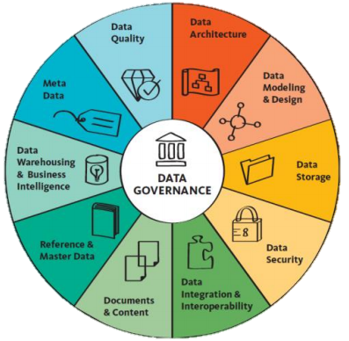
Thema Data Management | Conform DAMA DMBOK
*
*
Ambitie maturity niveau 2023
*
1. Niet bestaand: Er is nog geen aandacht besteed aan deze beheersingsmaatregel conform DAMA DMBOK
2. Initieel: De beheersingsmaatregel is (gedeeltelijk) gedefinieerd maar wordt op inconsistente wijze uitgevoerd. Er is een grote afhankelijkheid van individuen bij de uitvoering van de beheersingsmaatregel
3. Herhaalbaar maar informeel: De beheersingsmaatregel is aanwezig en wordt op consistente en gestructureerde, maar op informele wijze uitgevoerd
4. Gedefinieerd: De opzet van de beheersingsmaatregel is gedocumenteerd en wordt op gestructureerde en geformaliseerde wijze uitgevoerd. De vereiste effectiviteit van de beheersingsmaatregel is aantoonbaar en wordt getoetst.
5. Beheerst en meetbaar: De effectiviteit van de beheersingsmaatregel wordt periodiek geëvalueerd. Daar waar nodig wordt de beheersingsmaatregel verbeterd of vervangen door andere beheersingsmaatregel(en). De evaluatie wordt vastgelegd.
6. Continu verbeteren: De beheersingsmaatregelen zijn verankerd in het integrale risicomanagement raamwerk, waarbij continu gezocht wordt naar verbetering van de effectiviteit van de maatregelen. Hierbij wordt gebruik gemaakt van externe data en benchmarking. Medewerkers zijn pro-actief betrokken bij de verbetering van de beheersingsmaatregelen
*
*
Huidig maturity niveau
* = focusgebied Data Strategie 2023
Maturity niveaus Data Management conform DNB volwassenheidsmodel

Slide 17
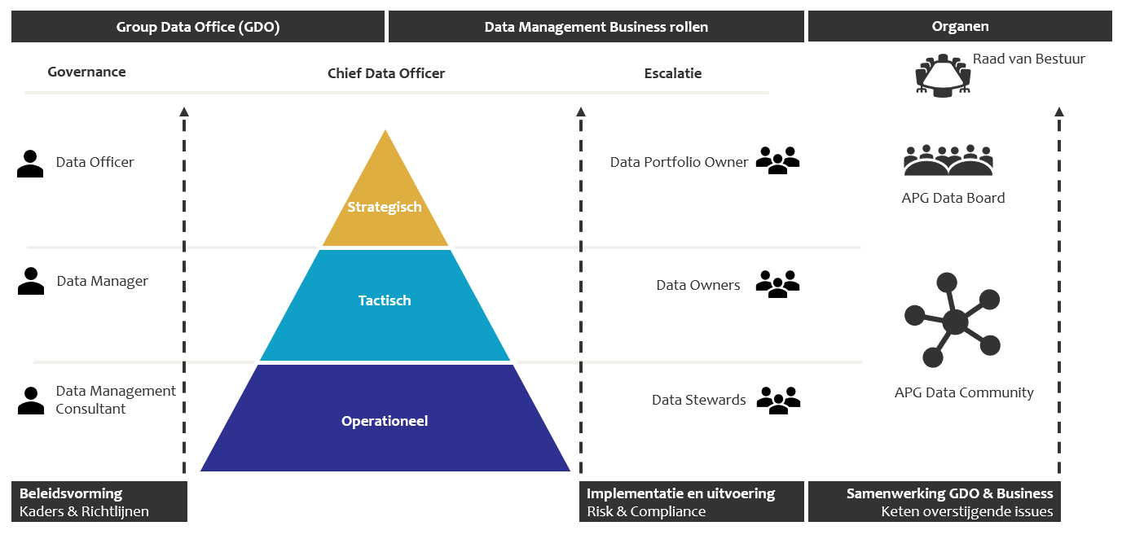
Verankering datakwaliteit
Bij APG is gekozen om Data- en IT Beleid te verankeren binnen de organisatie. Zowel voor Data als voor IT is er een Board opgericht, op directie niveau. Voor de APG Data Board is de ambitie om de maturity van Data Management te verhogen, teneinde Business doelstellingen in de toekomst te kunnen realiseren. Data Beleid is bekrachtigd binnen de APG Data Board. DQ Beleid, is een (DAMA DM BOK) onderdeel van het APG brede Data Beleid.
Het APG Data (Quality) Beleid is vastgesteld door de APG Data Board, waarin (directeur) Data Portfolio Owners alle APG Business Units vertegenwoordigen. De zogenaamde APG Health Teams, borgen dat bij Changes, voldaan wordt aan dit Data (Quality) Beleid.
Business Managers hebben de rol van Data Owner toegewezen gekregen. Daarnaast is er een maandelijkse Data Owner Community, waarin informatie wordt gedeeld en besluiten worden genomen.
Data Stewards zijn de brug tussen Data (Quality) Beleid en Data uitvoering. Zij zijn verantwoordelijk voor regie op de data binnen een bepaald data domein. De Data Steward Community, is het 2-wekelijkse afstemmingsorgaan tussen Data Stewards van verschillende data domeinen voor de Business Unit Fondsenbedrijf.

Slide 18
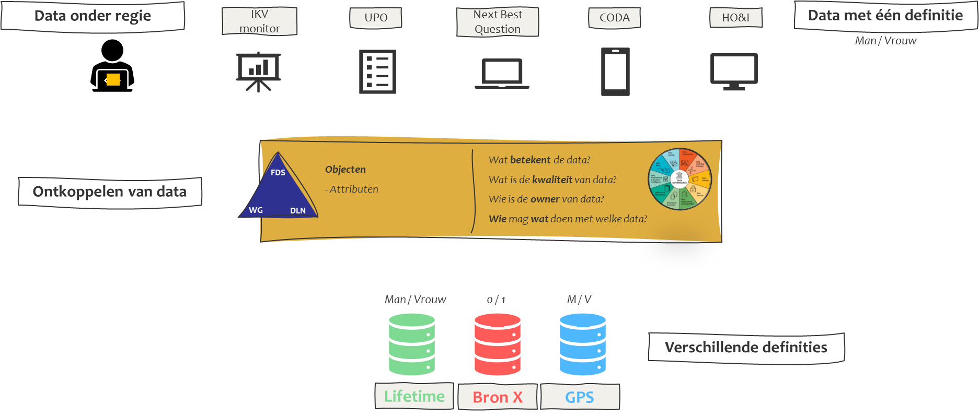
Data solution data platform: Datakern
APG Datakern
Data wordt in de datakern ontkoppeld van de bronsystemen
Generieke definities van data- elementen worden opgesteld in de taal van de eindgebruiker/klant
Systematische, periodiek uitgevoerde DQ Rules bewaken de datakwaliteit
Er wordt feedback aan de bronsystemen gegeven via Quality reports
DQ issues worden in de bronsystemen opgelost
Door gebruik te maken van de datakern wordt er automatisch al aan 4 van de 10 criteria van data met trustlevel ‘goud’ voldaan (zie thema Information Assurance).

Slide 19
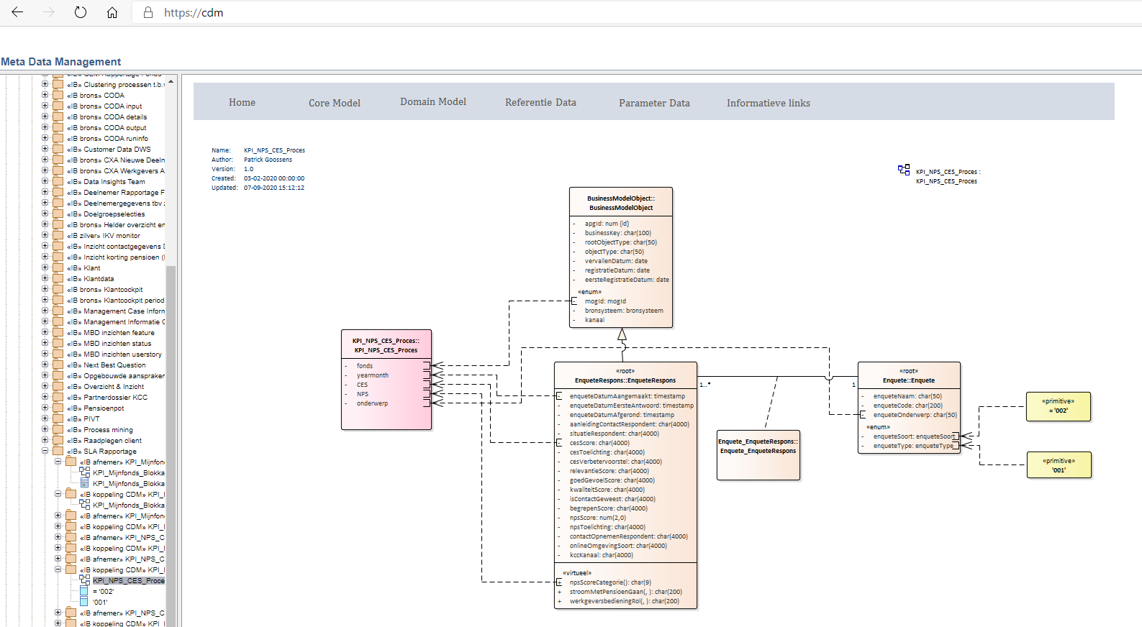
Data Solution generiek model: CDM
Het APG Canonical Data Model (APG CDM)
Een systeem onafhankelijk, generiek datamodel voor APG levert inzicht in Data Lineage voor Data die via de Datakern solution beschikbaar wordt gesteld. Dit zogenaamde APG CDM zorgt tevens voor generieke Data modellering als het gaat om Data Integraties via het Mulesoft platform (API Management). Daarnaast fungeert het APG CDM als Data bibliotheek, waarin eigenaarschap van data, betekenis van data, kwaliteitsregels en technische metadata (wie gebruikt welke data wanneer en is de gebruiker ook in termen van data security gerechtigd om de data te zien) terug te vinden zijn. Het APG CDM is opgesteld vanuit een referentiemodel, het: Insurance Application Architecture (IAA) model. Samengevat voorziet dit APG brede datamodel in de behoefte aan een uniforme APG data taal, door:
Definitie: wat betekent een gegeven?
Format: hoe ziet het formaat eruit?
Referentiewaarden
Bron | Waarde | CDM
GPS | Man | Man
GPS | Vrouw | Vrouw
GPS | Onbekend | Onbekend
LMC | M | Man
LMC | V | Vrouw
LMC | O | Onbekend
Geslacht
Geslacht van een persoon
Definitie
Informatiebehoefte
Logisch
Datamodel (CDM)
Vertaling vanuit bronsysteem
Het APG CDM is een requirement voor de data die fysiek beschikbaar wordt gesteld. Er is geen sprake meer van een multi- interpretabel Functioneel Ontwerp. Hetgeen in het model wordt uitgetekend, komt fysiek beschikbaar. Dat betekent dat het CDM altijd de waarheid is. Ook DQ Rules worden in modelvorm opgesteld en vervolgens fysiek gegenereerd vanuit dit model.

Slide 20
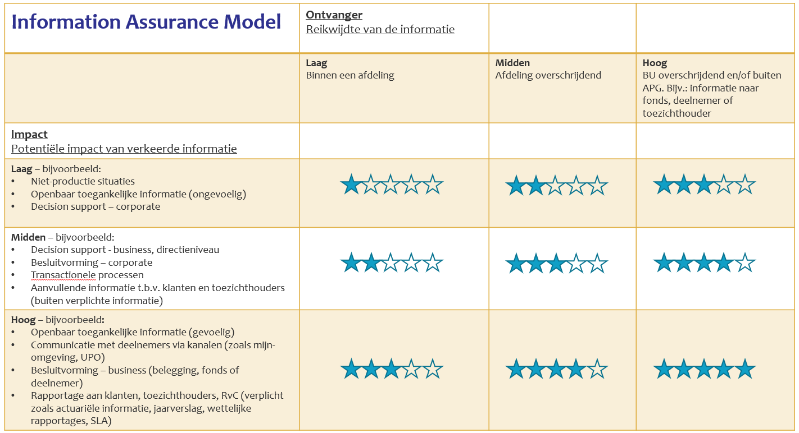
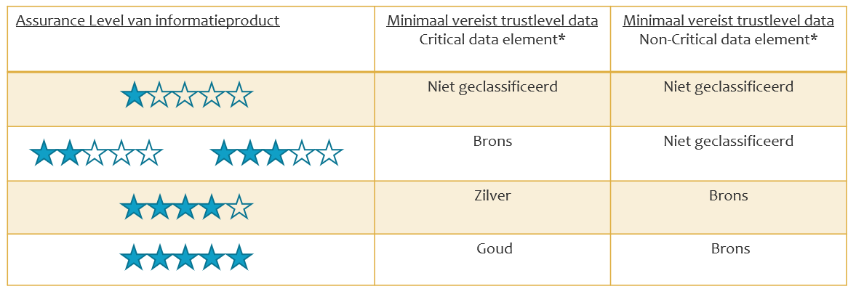
Thema Information Assurance
Assurance Level (1 t/m 5 sterren)
Elk informatieproduct heeft een assurance level dat wordt bepaald op basis van onderstaand model. De reikwijdte van informatie en de impact van verkeerde informatie bepalen het aantal sterren. Hoe hoger het aantal sterren, hoe hoger de eisen op de verschillende assen van het IAF (bijvoorbeeld op het gebied van infra en data) en dus hoe hoger de zekerheid die hieraan ontleend kan worden.
Het Information Assurance Framework (IAF) is een data policy raamwerk dat richtlijnen op verschillende assen (zie figuur hieronder) voorschrijft. Het gebruik van data bepaalt de waarde ervan en dus ook de mate van assurance die vereist is. Om deze reden is het informatieproduct het startpunt van het IAF.
Assurance level in overeenstemming met Data Trustlevel
Afhankelijk van het assurance level is bepaald welk trustlevel van data minimaal vereist is. Hierbij wordt onderscheid gemaakt tussen kritische data elementen (KDE’s) en niet-kritische data.
Data Trustlevel (niet geclassificeerd, brons, zilver, goud)
De mate waarin Data Management onderdelen (waaronder datakwaliteit) zijn ingericht, kan worden uitgedrukt in een data trustlevel. Hierin onderscheiden we 4 niveaus. Hoe hoger het trustlevel, hoe meer criteria moeten zijn ingevuld en hoe hoger de mate van regie op data.
Process
Samenstelling informatie Product
Data
Infra
Compensating Measures
Information
Assurance

Slide 21
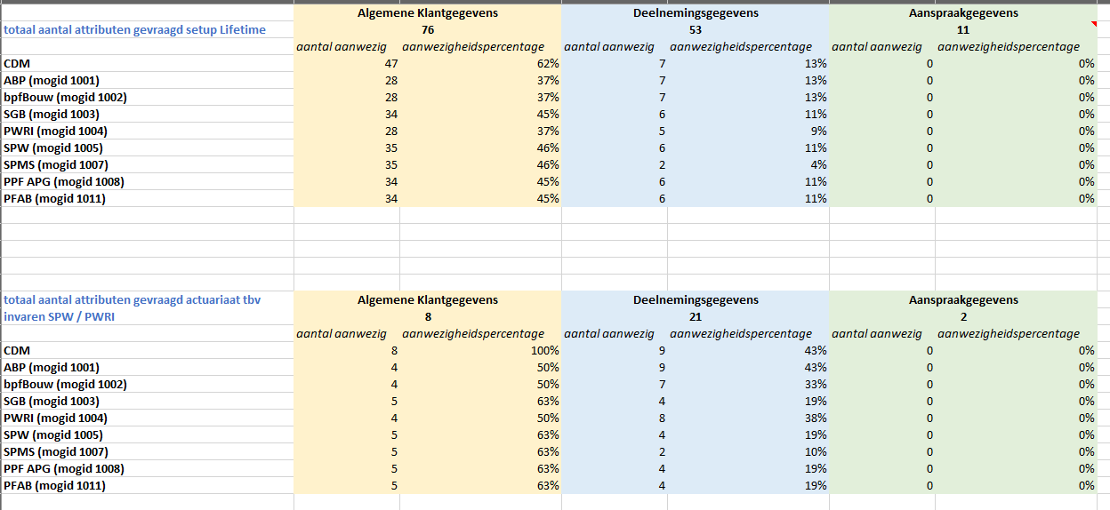
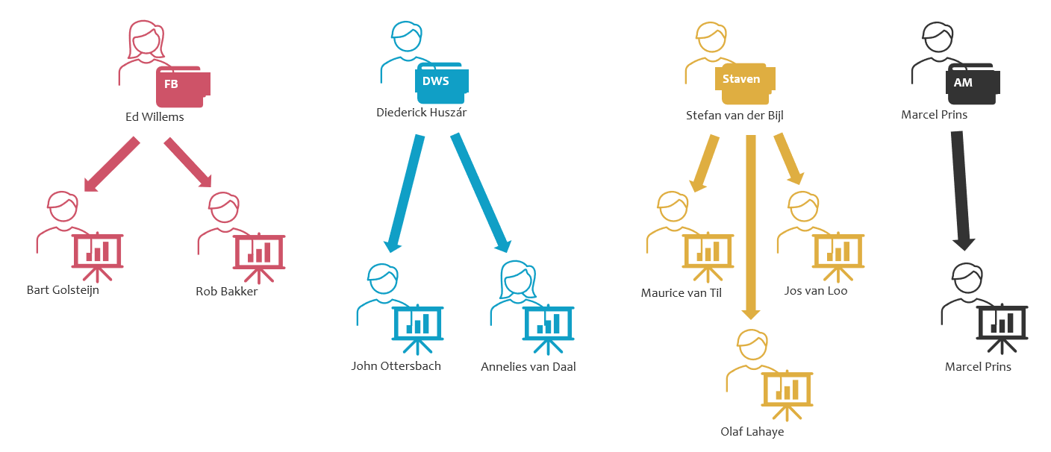
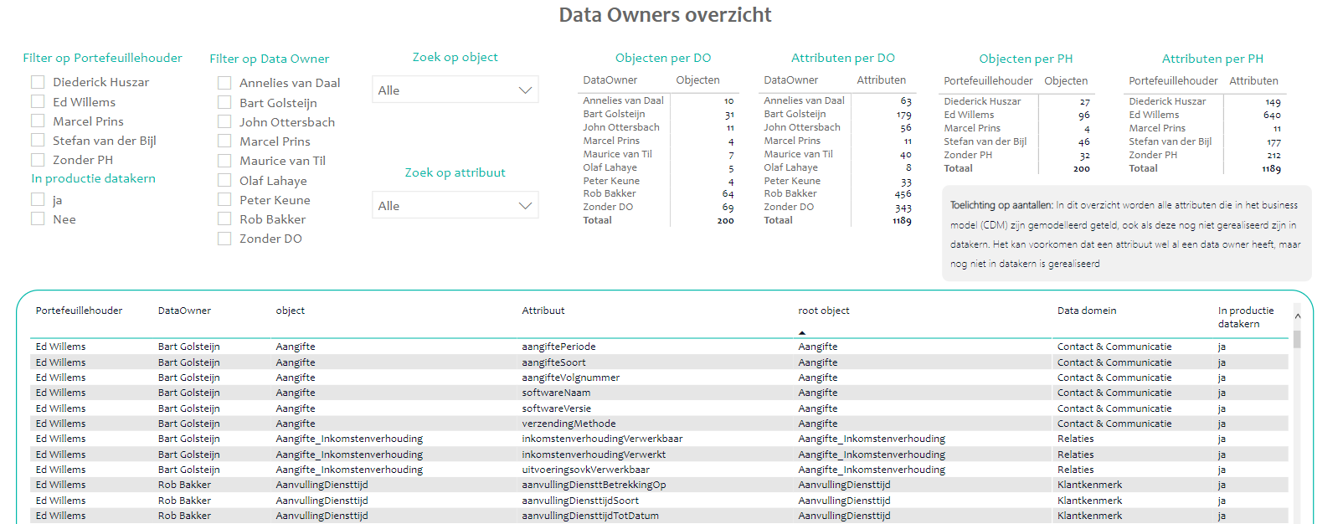
Inventarisatie kritische data
Kritische data elementen (KDE) voor PvS Invaren
Voor PvS invaren is er reeds een inventarisatie gedaan van de kritische data elementen.
Datadomeinen
Binnen APG onderkennen we 18 data domeinen, gebaseerd op het IAA-referentiemodel.
Verdeling datadomeinen over portefeuillehouders en data owners
De data uit de 18 data domeinen is verdeeld over 4 Portefeuillehouders die vervolgens Data Owners benoemen (per data object).
Inzicht en overzicht
Welke Data Owner verantwoordelijk is voor welke data is terug te vinden in Mikado en Collibra.
Data lineage
In het CDM wordt de ‘route’ die data aflegt vanuit het bronsysteem naar het informatieproduct (inclusief transformaties) vastgelegd en inzichtelijk gemaakt.

Slide 22
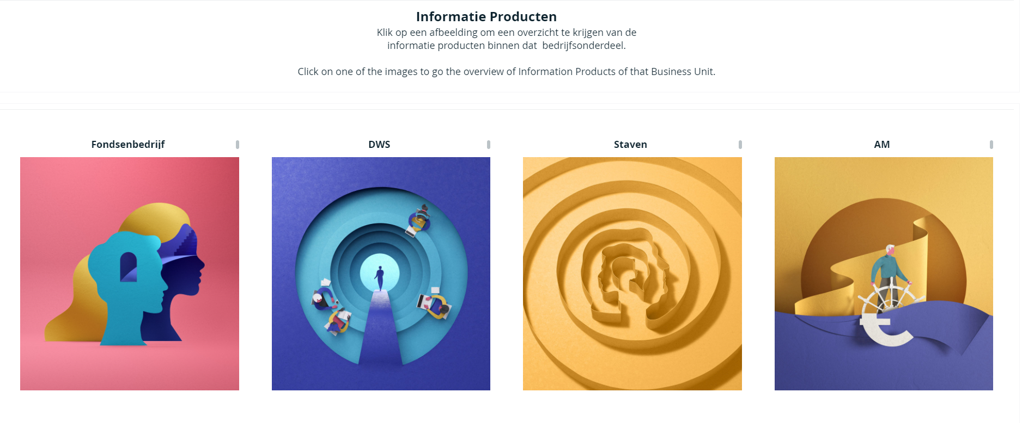
Dia 7
Data Solution metadata: Mikado / Collibra
Status vulling Datakern
De betekenis/definities van de data kun je in Collibra vinden.
Uiteindelijk zal alle informatie die nu nog in Mikado te vinden is overgehaald worden naar Collibra.
In Collibra zal ook de APG Data Shop gerealiseerd worden. Bekijk dit filmpje voor meer informatie hierover.
COLLIBRA
Data Quality Report
MIKADO
Welke data zit er in de datakern?
In welke producten API’s en features vind ik de data attributen terug?
Wie zijn de Portefeuillehouders en Data Owners van de verschillende data?
Welke DQ Rules zijn reeds ingebouwd in de datakern per attribuut?
Wat is de kwaliteit van de data?
Wat zijn de resultaten van de controle queries?
Antwoord op deze vragen vind je in Mikado.
(Deze tool is tijdelijk totdat Collibra alle informatie en functies van Mikado heeft overgenomen)
Data Owner Dashboard
Controle query Dashboard
Informatie producten
Data Shop
Data zoeken

Slide 23
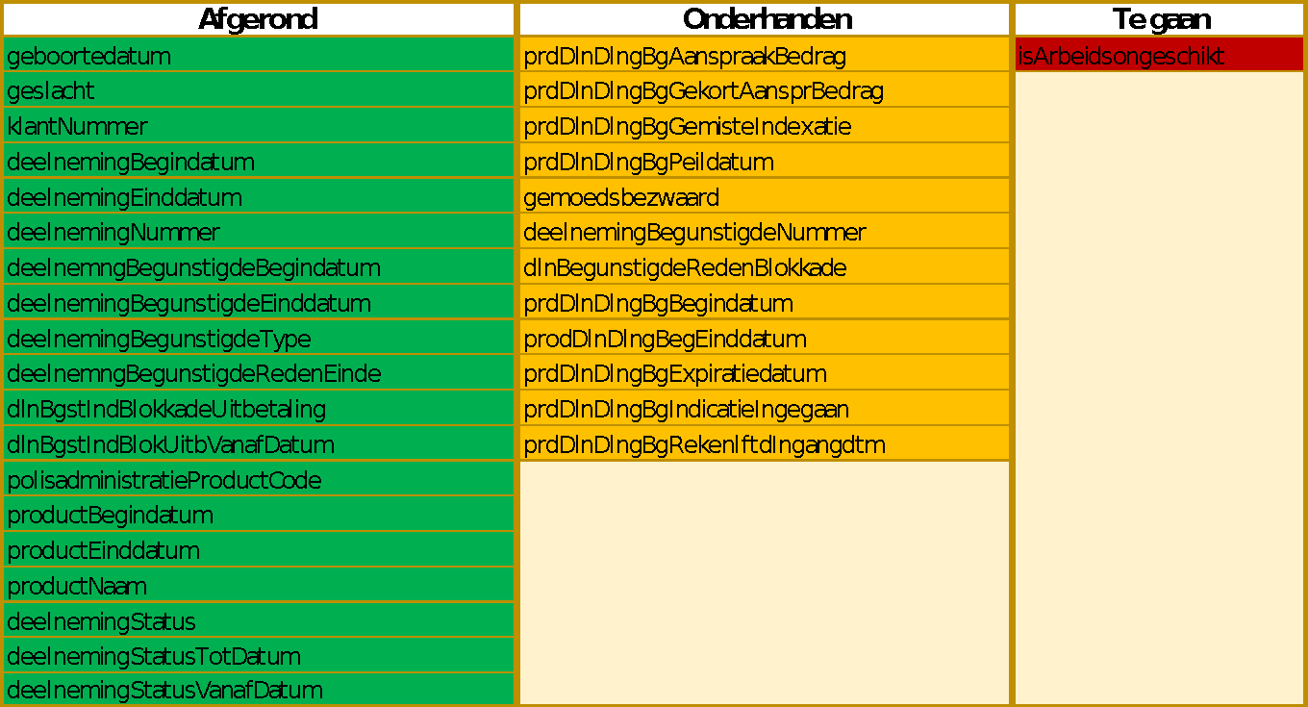
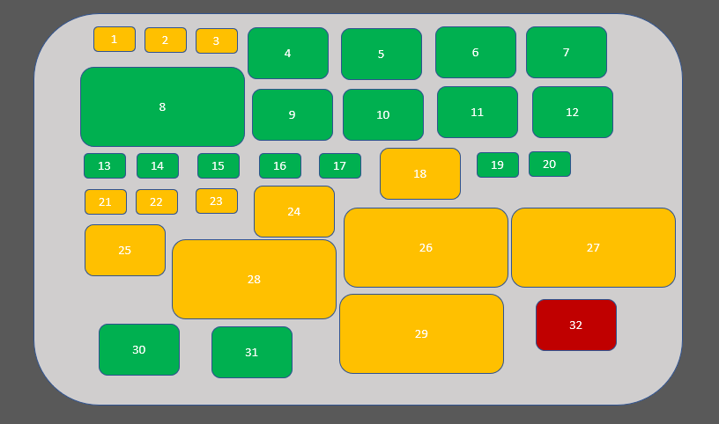
Collibra als middel voor het programma
Planning en voortgang
Voortgang per attribuut op vulling en volledigheid
Risico | Omschrijving | Benodigde actie | Consequentie | Datum | Status
GPS kan bepaalde aanspraak-gegevens via de BRE niet beschikbaar stellen aan de datakern | POR-287 moet afgerond zijn voordat we de relevante “invaarberekening-attributen” kunnen ontsluiten voor de GPS-fondsen | Prioriteren Jaarwerk Epics Fonds A en Fonds B en blijven prioriteren van POR-287 vanuit de Business Owner | Voorlopig: Q3 Fonds C & Fonds D beschikbaar Q4 Fonds B beschikbaar Q1 2023 Fonds A beschikbaar | 15-02-22 | gesloten
Schematische weergave van de benodigde attributen op basis van workload
Afgerond
Onderhanden
Te gaan

Slide 24
In gesprek

